Slide 1
Montants des investissements 2020-2026
2020 | 538 360,27 €
2021 | 695 088,50 €
2022 | 876 800,01 €
2023 | 372 948,31 €
2024 | 926 927,60 €
2025 | 1 135 135,70 €
Total | 4 545 260,39 €

Slide 2
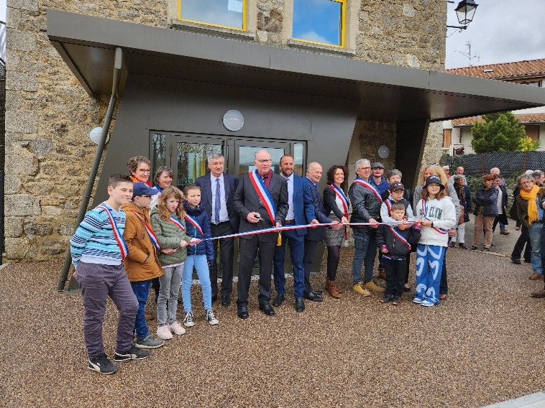
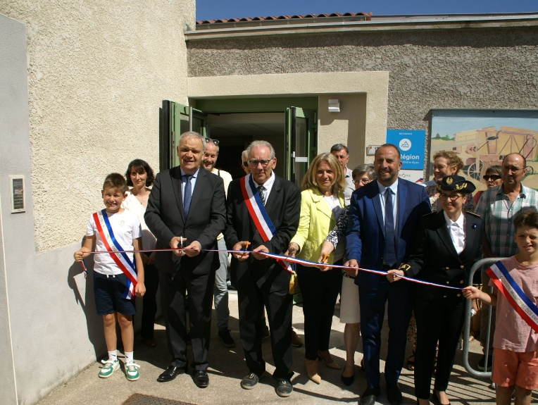
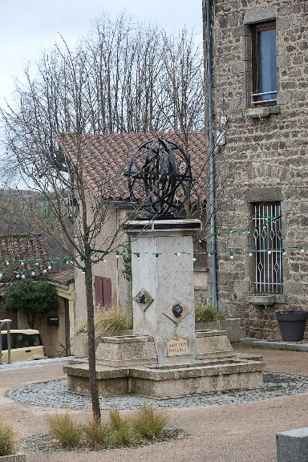
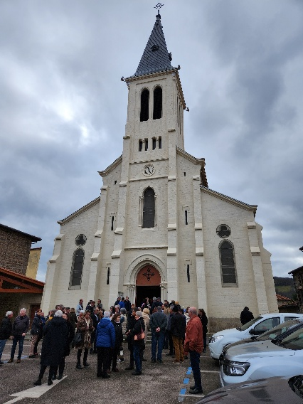
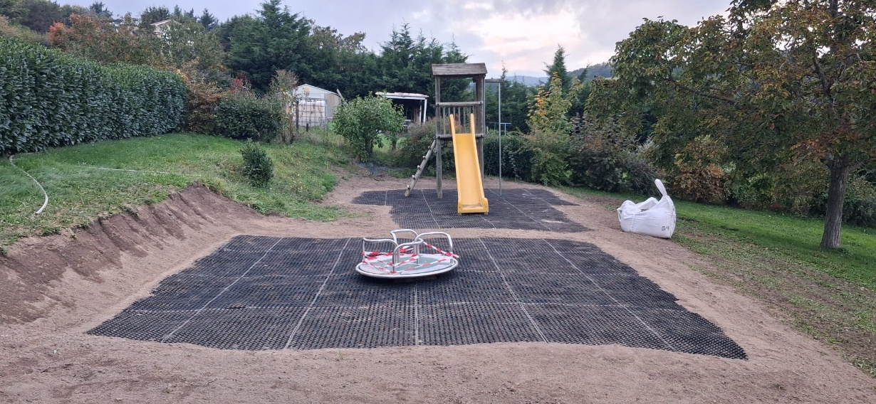
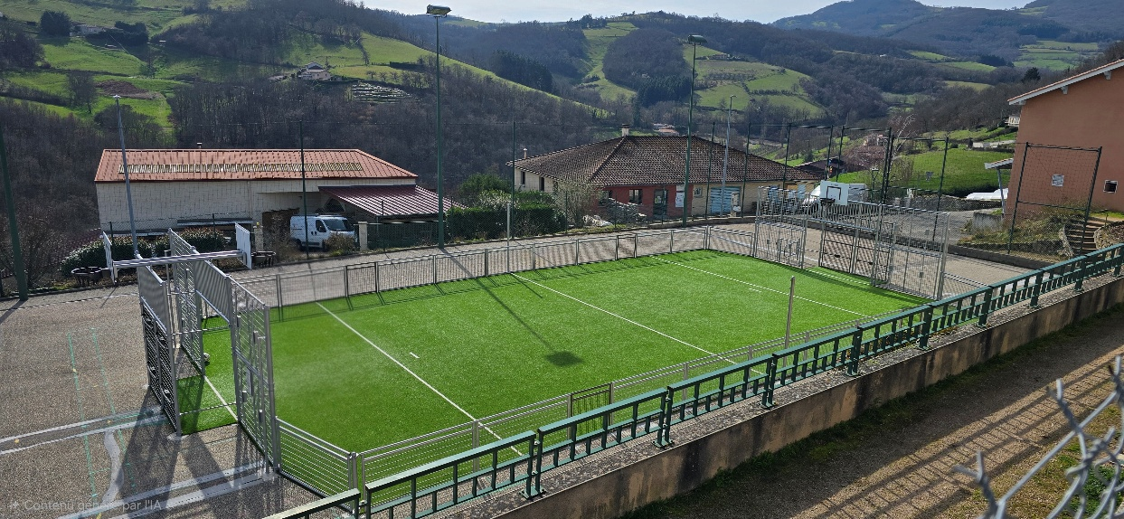
Travaux investissements 2020-2026
Rénovation église
Extension médiathèque,
mobilier et informatique
Rénovation énergétique de l'ancien
couvent et création de l'espace
Mam's de cœur et RAMI
Œuvre sur fontaine
Aménagement du parc public
Réalisation d'un City stade sur le plateau sportif

Slide 3
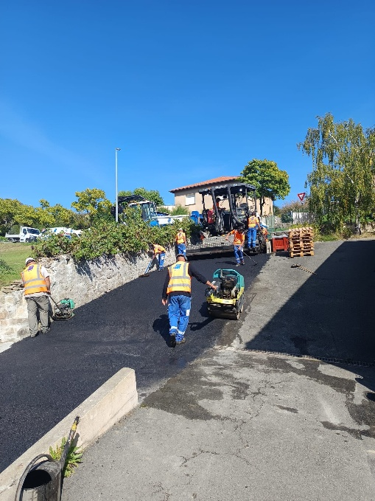
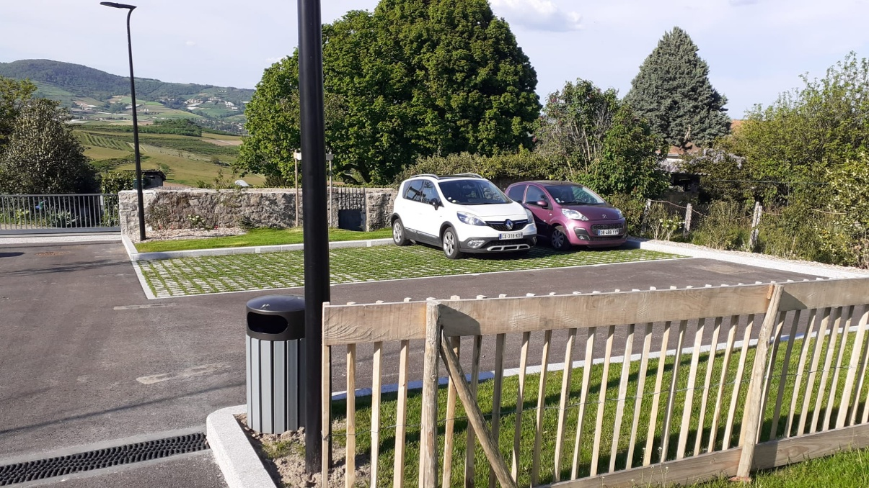
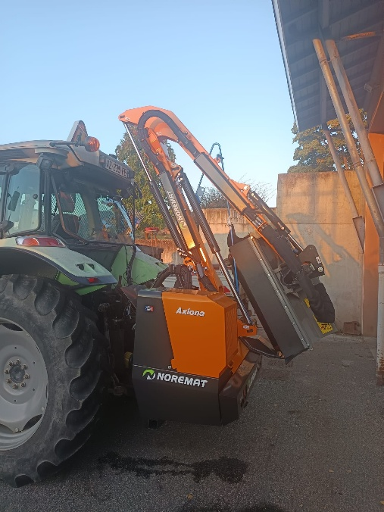
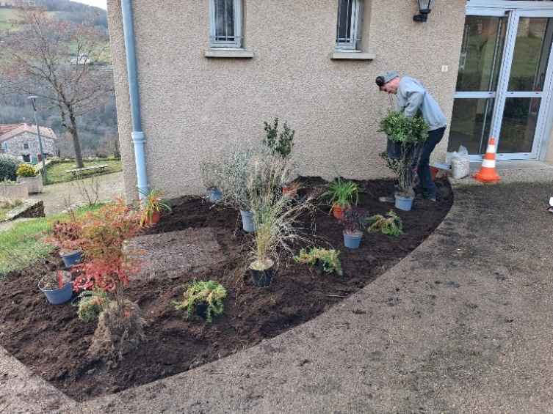
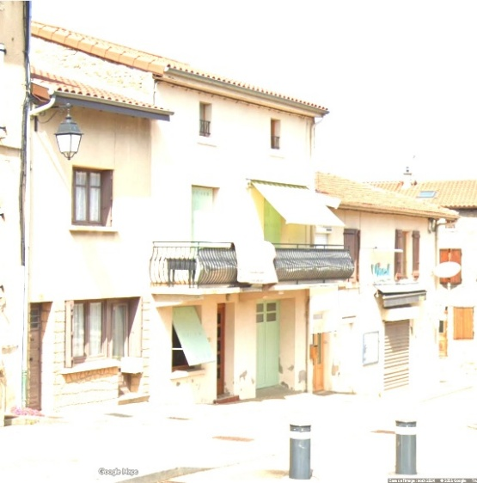
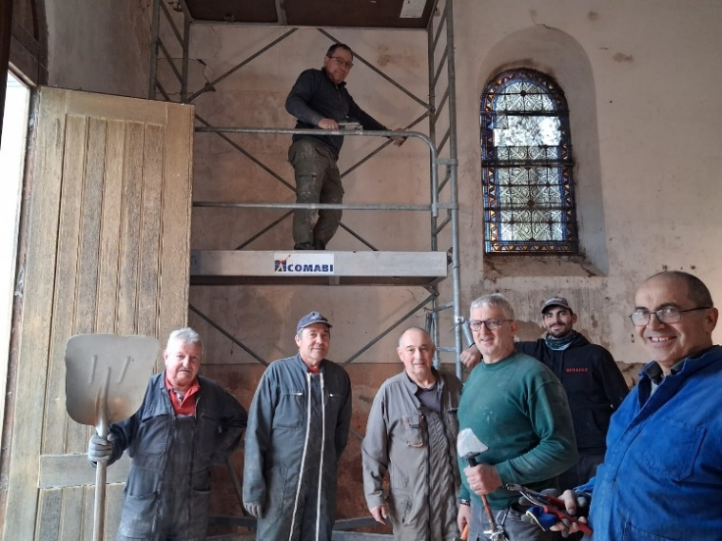
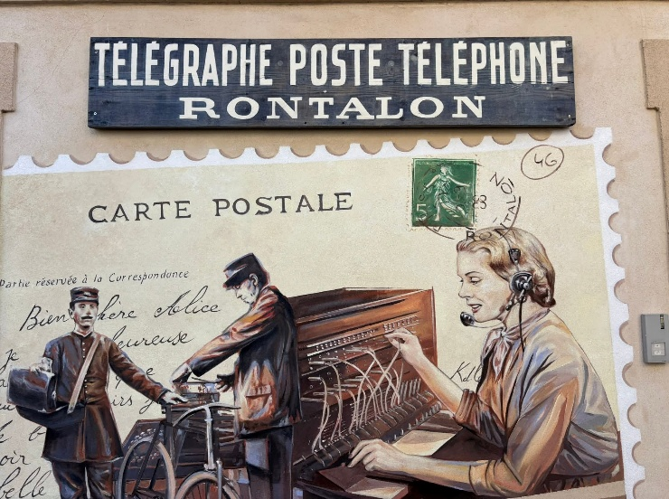
Travaux investissements 2020-2026
Travaux de voiries
réalisation du parking des Veloutiers
Acquisition de matériels
de voirie
Embellissement de la commune
Acquisition de la
maison Chazottier
Rénovation de la chapelle
St Roch
Fresque de l’ancienne poste

Slide 4
Travaux investissements 2020-2026
Travaux de voirie :
- Fin de l'aménagement centre bourg
Etude et aménagement du parking de la salle des fêtes
Chemin de Puvas
Chemin de Tiremanteau
Aménagement de sécurité route de Fondrieu
Plateau carrefour Grandes Bruyères – montée des Eglantines
Murs de soutènement du Surgeon et des Oranges
Traversée eau pluviale aux Assiers
Etc…
Entretiens des bâtiments publics
Travaux micro-crèche
Remise en état de l'ancien local cantonnier
Volets roulants velux, alarme, luminaires LED – école
Volets roulants salle des Alanqués
Matériel informatique pour l'école et la mairie
Etc…

Slide 5
Montants des subventions aux associations et école 2020-2026
2020 | 4 540,17 €
2021 | 4 550,00 €
2022 | 31 050,00 €
2023 | 24 187,00 €
2024 | 15 497,00 €
2025 | 9 770,00 €
Total | 89 594,17 €

Slide 6
Activités des commissions communales 2020-2026
Bâtiment | communication | voirie-fleurissement | Finances | Agricole | Gestion des salles | culture | Affaires scolaires | Urbanisme PLU
Jean-Yves Bouchut | Christèle Crozier | Valrie Salignat - Michel Joyaux | Christelle Diaz | Jean-Yves Bouchut | Sandrine Bonnier | Christèle Crozier | Christelle Diaz | Olivier Piéchon
15/06/2020 | 22/06/2020 | 07/09/202O | 13/03/2021 | 19/04/2021 | 01/09/2021 | 12/01/2021 | 20/11/2020
14/12/2020 | 27/09/2020 | 12/09/2020 | 17/02/2022 | 18/11/2021 | 02/09/2021 | 24/02/2022 | 05/12/2020
13/10/2021 | 29/07/2021 | 30/11/2020 |  | 15/03/2022 | 04/11/2021 | 26/02/2023 | 27/02/2021
10/10/2022 | 12/10/2021 | 16/02/2021 |  | 11/07/2022 | 22/02/2022 | 19/04/2023 | 10/03/2021
06/02/2023 | 31/01/2022 | 13/10/2021 |  | 07/11/2022 | 04/05/2022 | 06/05/2023 | 07/04/2021
01/02/2025 | 03/03/2022 | 17/10/2022 |  | 02/09/2024 |  | 13/02/2024 | 12/05/2021
17/04/2025 | 24/05/2022 | 06/02/2023 |  |  |  | 24/09/2024 | 09/06/2021
19/06/2025 | 27/10/2022 | 31/07/2023 |  |  |  | 21/10/2024 | 25/11/2022
18/11/2025 | 31/01/2024 | 10/02/2025 |  |  |  | 17/05/2024 | 10/12/2022
 | 28/02/2024 |  |  |  |  |  | 28/01/2023
 | 15/05/2024 |  |  |  |  |  | 29/04/2023
 | 01/06/2024 |  |  |  |  |  | 28/10/2023
 | 24/10/2024 |  |  |  |  |  | 21/09/2024
 | 21/11/2024 |  |  |  |  |  | 29/11/2024
 | 13/03/2025 |  |  |  |  |  | 04/01/2025
 | 24/03/2025 |  |  |  |  |  | 18/02/2025
 | 03/06/2025 |  |  |  |  |  | 03/06/2025
 | 03/06/2025 |  |  |  |  |  | 04/11/2025
 | 16/10/2025 |  |  |  |  |  | 22/11/2025
 | 13/11/2025 |  |  |  |  |  | 13/12/2025
9 | 20 | 9 | 2 | 6 | 5 | 9 | 20 | 0

Slide 7
Présences au conseil municipal 2020-2026
 | Nombre de présence
Christian FROMONT | 54
Anthony CARRA | 50
Christèle CROZIER | 49
Christelle DIAZ | 49
Laurence BRAUD | 49
Jean-Yves BOUCHUT | 48
Michel JOYAUX | 46
Sandrine BONNIER | 44
Valérie SALIGNAT | 42
Mélanie LOOS | 42
Sébastien GUTTON | 41
Hervé STANIS | 36
Olivier PIECHON | 33
Laurent BERTHOLON | 27
Géraldine BERNARD | 24
Geneviève HEYOB | 12

Slide 8
Merci de votre engagement pour nos concitoyens

